Slide 1


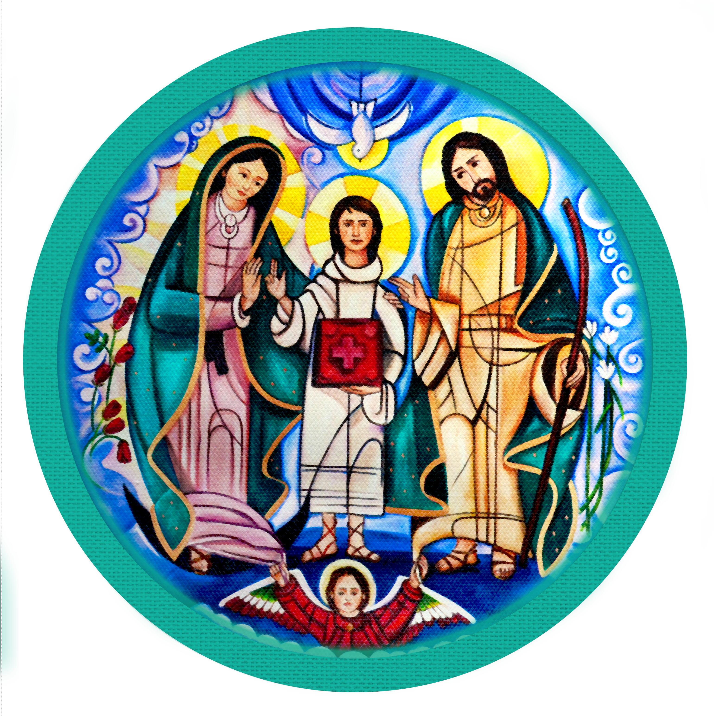
MaRes
Movimiento Familiar Cristiano
Equipo Coordinador Nacional
2019-2022
Proyectos
"Familias convertidas al amor de Dios, testimonio vivo de santidad"

Slide 2




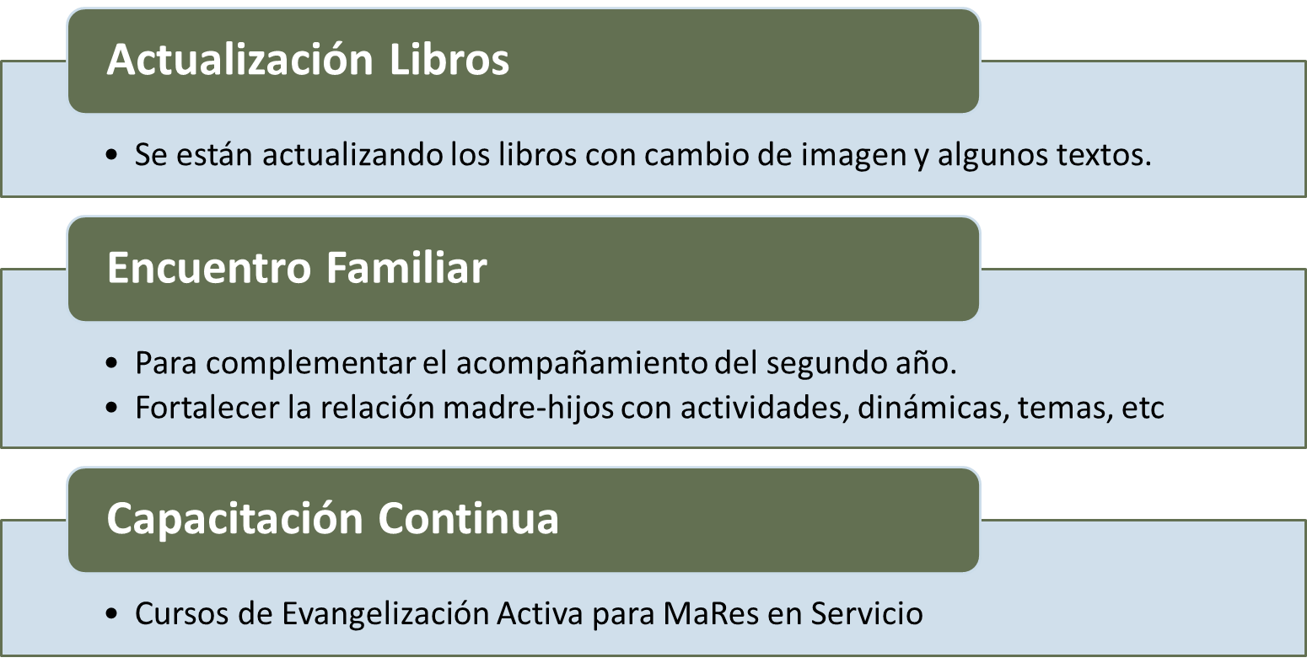




Propuesta Himno MaRes
Se enviara una convocatoria para escoger el himno de
MaRes
"Familias convertidas al amor de Dios, testimonio vivo de santidad"

Slide 3
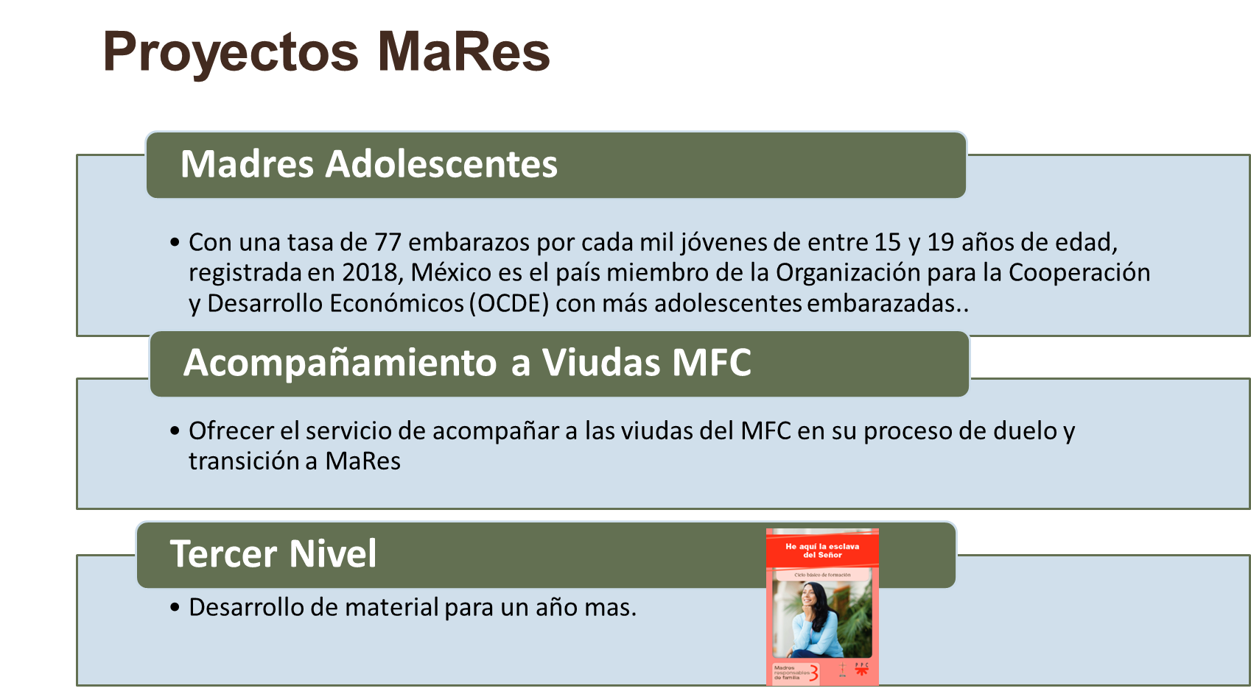
"Familias convertidas al amor de Dios, testimonio vivo de santidad"

